Slide 1

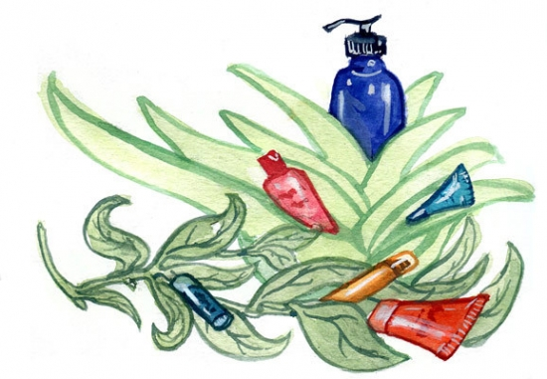
«Зелена косметика». Натуральні продукти, різноманітні й ефективні сполуки, створені природою. Лікарські трави та косметика.
11клас

Slide 2

Косметичні засоби
Косметичні засоби – це засоби, які застосовують для догляду за шкірою, волоссям та ротовою порожниною.
До складу сучасних косметичних засобів входять натуральні продукти з біологічною активною дією, зокрема мед, маточне бджолине молочко, квітковий пилок, вітаміни, гормони, природний рослинний сік, тонізуючі препарати, екстракти трав тощо.
Ці речовини стимулюють процеси відновлення, які відбуваються в шкірі.
За метою застосування
гігієнічні
профілактичні
декоративні

Slide 3
Рослинні олії
За своєю хімічною природою природні олії представляють суміші складних ефірів, утворені гліцерином і різними вищими жирними кислотами.
Якщо в складі олії переважають ненасичені жирні кислоти, то жири будуть рідкими.
Якщо в складі олії переважають насичені жирні кислоти, то масла і жири матимуть тверду консистенцію.
У рослинних оліях розчиняються жиророзчинні вітаміни
(А, Е , D), в іншому випадку вони просто не проникають у шкіру.
Недоліками рослинних олій є:
Нестійкість,
здатність окислюватися на світлі, під впливом вологості , високої температури,
здатність утворювати клейку плівку.

Slide 4
Натуральні продукти рослинного походження
У наш час все більше людей звертається до природних засобів. Але не всі дари природи однаково корисні. І лише деякі з них однозначно визнані офіційною наукою як такі, що позитивно впливають на здоров'я без помітних побічних ефектів.
Ознайомимося з натуральними речовинами, які дійсно мають наукове підтвердження свого позитивного впливу на здоров'я людей.

Slide 5
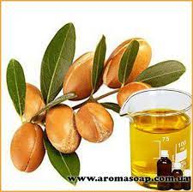
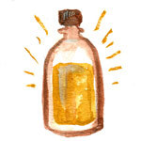
Арганова олія
Стверджують, що ця речовина лікує практично все від зморшок до псоріазу і від опіків до вугрів. Арганова олія надзвичайно багата на лінолеву кислоту, яка має ефект омолодження, і на вітамін Е, який позитивно впливає на шкіру і, навіть, здатний зменшувати рубці.

Slide 6
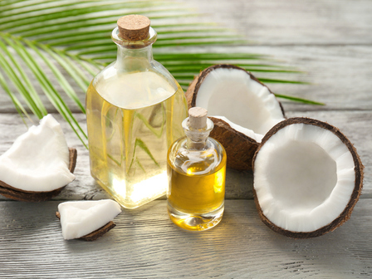

Кокосова олія
Ця олія має таку молекулярну структуру, яка дозволяє їй проникати в шкіру і волосся, запобігаючи втраті рідини і зменшуючи швидкість старіння шкіри. Так само як і алое, кокосова олія прискорює загоєння ран, і допоможе вилікувати екзему і шкірні висипи.

Slide 7
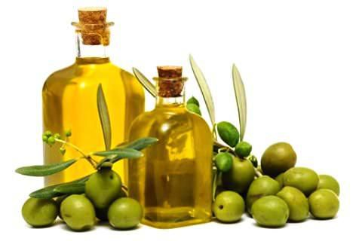
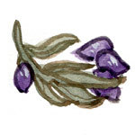
Оливкова олія
Чудовий антиоксидант. Застосовується як зовнішньо, так і внутрішньо. Згідно останнім дослідженням, зменшує травмування шкіри при передозуванні ультрафіолету та має ряд інших позитивних ефектів для шкіри.

Slide 8
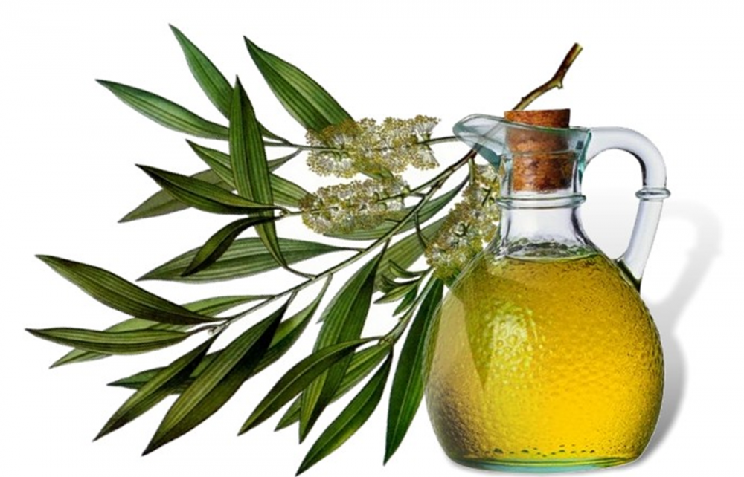
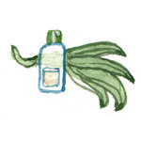
Олія чайного дерева
Коли мова заходить про прищі або висипи, олія чайного дерева – найкращий варіант для їх лікування.

Slide 9
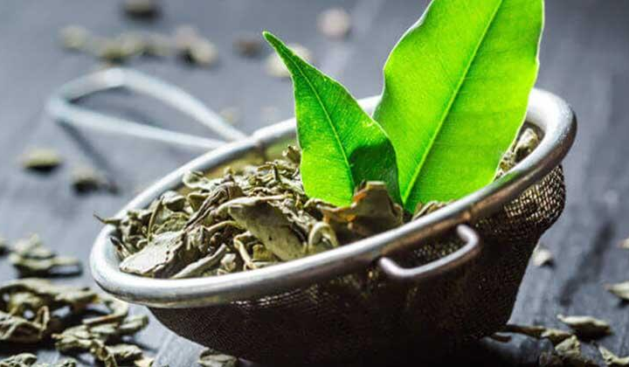
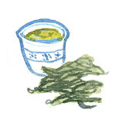
Зелений чай
Всі знають, наскільки корисний зелений чай, і кожен, хто піклується про своє здоров'я, постійно його вживає. Також чай має ще й інше застосування, підтверджене наукою. Так дослідження підтверджують той факт, що зелений чай зменшує дозу ультрафіолетового випромінювання, покращує загоєння ран і позитивно впливає на шкірний покрив в цілому. Також зелений чай має протизапальний ефект.

Slide 10
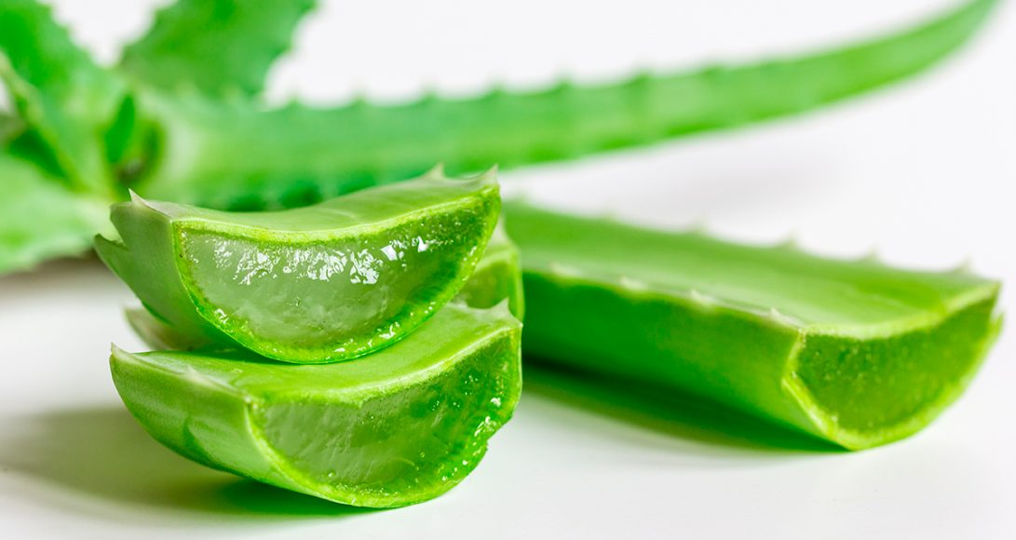

Алое вера
Цілющі властивості алое відомі всім, навіть необроблений сік цієї рослини має ефект загоєння і відновлення. Вчені підтверджують антибактеріальні властивості цієї диво-рослини і її здатність загоювати рани. При зовнішньому використанні соку алое пошкоджена шкіра заживає на 72 години швидше.

Slide 11
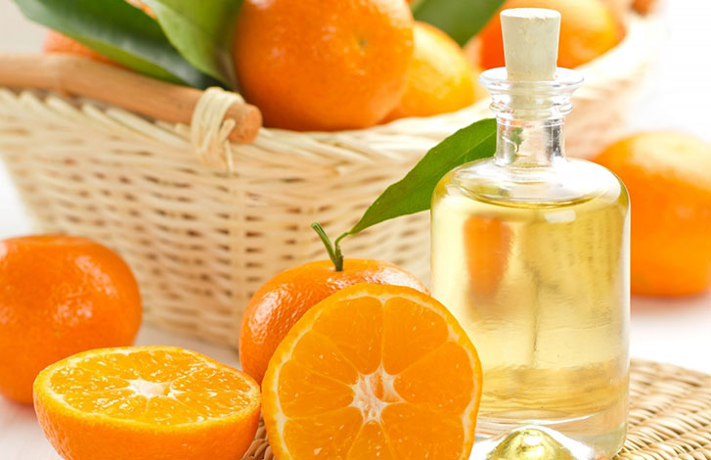
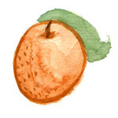
Вітамін С
Хороший натуральний крем також містить аскорбінову кислоту (вітамін С), яка зменшує почервоніння, стимулює загоєння ран, і зменшує дрібні зморшки.

Slide 12
Домашнє завдання
Підготувати інформацію про натуральні косметичні продукти рослинного походження
(можна у формі презентації)
Виконане завдання надсилати на освітню платформу Human
або ел. пошту valentinakapusta55@gmail.com

Slide 13
Використані джерела
https://eco-live.com.ua/content/blogs/naturalni-kosmetichni-zasobi

